Slide 1
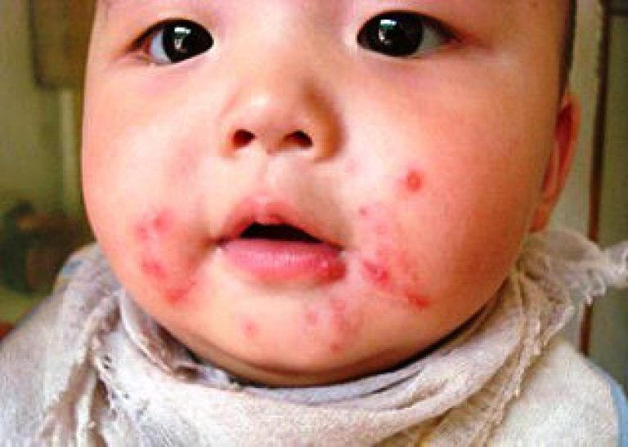
Қарағанды қаласы Облыстық клиникалық ауруханасының тері-венерологиялық орталығы консультациялық-диагностикалық бөлімшесінде терінің әртүрлі өткір және созылмалы аурулары бар мүмкіндігі шектеулі балаларды кезектен тыс қабылдайды. Қабылдау уақыты: сенбі, жексенбіден басқа күн сайын 9.00-17.00.

